Slide 1

컬럼
컬럼명
로우
desc member
drop table member;
create table member(
name VARCHAR2(10),
userid VARCHAR2(10),
pwd VARCHAR2(10),
email VARCHAR2(20),
phone char(13),
admin NUMBER(1) default 0, --0:사용자 1:관리자
primary key(userid));
insert into member
values('홍길동','hong','1234','hong@naver.com',
'010-5555-3333',0);
insert into member
values('이순신','lee','1234','lee@gmail.com',
'010-2222-3333',0);
insert into member
values('유관순','you','1234','you@yahoo.com',
'010-7777-3333',1);
insert into member
values('강감찬','kang','1234','kang@daum.net',
'010-3333-1234',1);
SELECT *
FROM member where userid='lee';
UPDATE member set phone='010-9999-1234'
where userid='hong';
DELETE member where userid='kang';
commit;

Slide 2
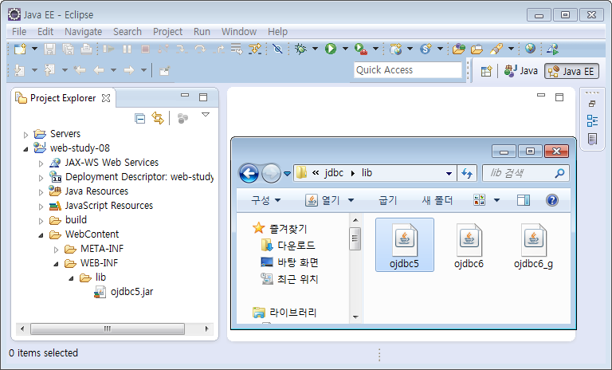

Slide 3
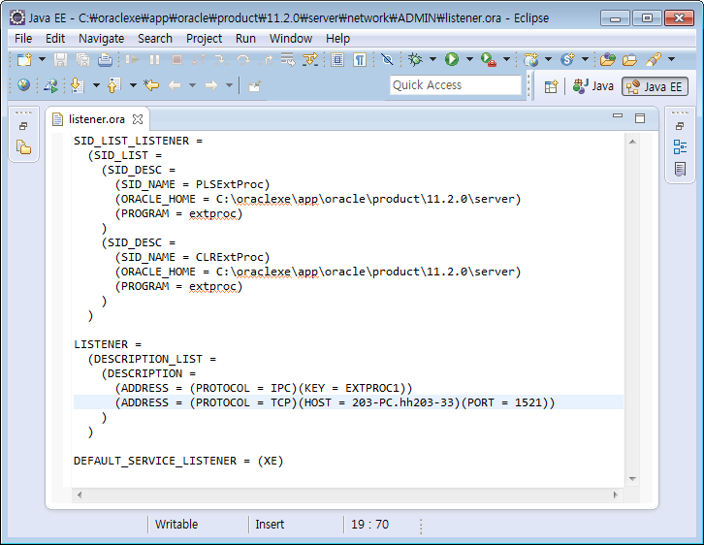
port 변호
전역 데이터베이스 이름
c:\oraclexe\app\oracle\product\11.2.0\server\network\ADMIN

Slide 4
name userid pwd email phone admin
Begin Of File:
Before the First Row
이소미 | somi | 1234 | gmd@naver.com | 010-2362-5157 | 0
하상오 | sang12 | 1234 | ha12@naver.com | 010-5629-8888 | 1
김윤승 | light | 1234 | youn1004@naver.com | 010-9999-8282 | 0
End Of File(EOF)
After the Last Row

Slide 5
코드 셋 객체가 얻어지자 마자 Cursor 위치
Begin Of File((BOF) : Before the First Row
이소미 | somi | 1234 | gmd@naver.com | 010-2362-5157 | 0
하상오 | sang12 | 1234 | ha12@naver.com | 010-5629-8888 | 1
김윤승 | light | 1234 | youn1004@naver.com | 010-9999-8282 | 0
End Of File(EOF) : After the Last Row
rs.next( )

Slide 6
rs.getString("userid")
rs.getInt("admin")
rs.getString("name")
rs.getString("pwd")
rs.getString("email")
rs.getString("phone")
name userid pwd email phone admin
이소미 | somi | 1234 | gmd@naver.com | 010-2362-5157 | 0
하상오 | sang12 | 1234 | ha12@naver.com | 010-5629-8888 | 1
김윤승 | light | 1234 | youn1004@naver.com | 010-9999-8282 | 0
rs.getString(2)
rs.getString(3)
rs.getString(4)
rs.getInt(6)
rs.getString(1)
rs.getString(5)

Slide 7
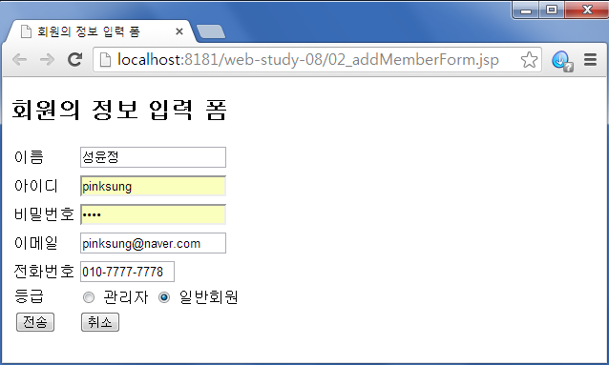
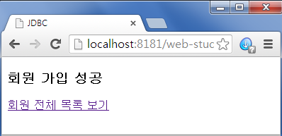
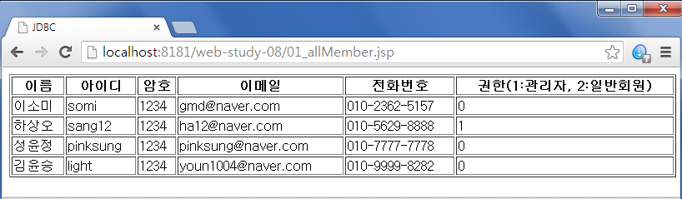
위 예제를 실행하여 학생 정보를 추가합니다.
학생 정보가 추가된 후의 상태입니다

